Slide 1

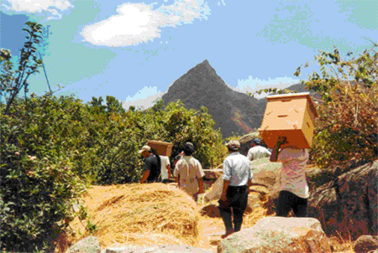

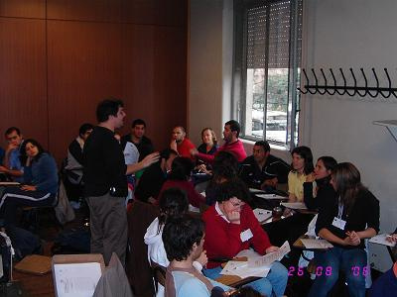
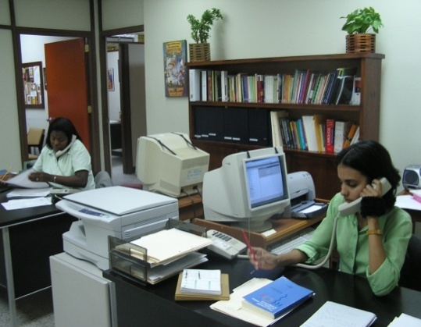
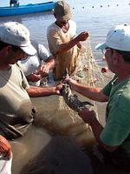
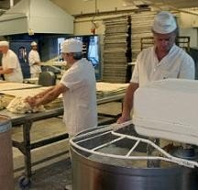
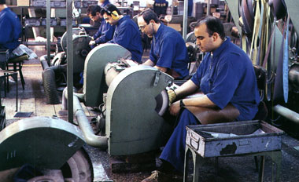
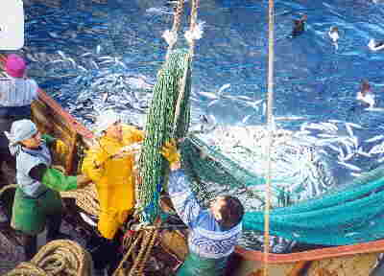
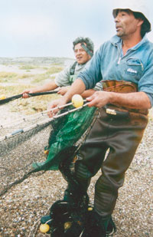
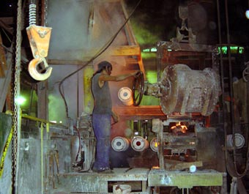
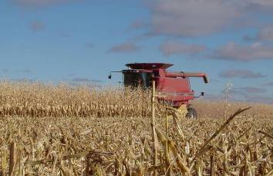
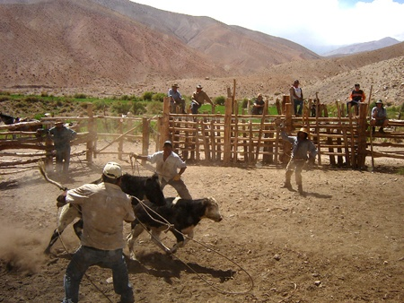
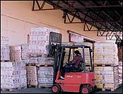



ENTRAMADOS PRODUCTIVOS LOCALES
Secretaría de Empleo (SE) - Subsecretaría de Promoción del Sector Social de la Economía (SPSSE)- Dirección de Empleo Independiente y Entramado Productivo (DEIyEP)

Slide 2
Línea de Entramados Productivos Locales
ENTRAMADOS
PRODUCTIVOS
LOCALES
Son las tramas que conforman los emprendimientos productivos en un territorio determinado; vinculando productores, proveedores y clientes; como también organizaciones públicas y privadas.
La LÍNEA DE ENTRAMADOS PRODUCTIVOS LOCALES
es una política del MTEySS que intenta
CONTRIBUIR CON EMPRENDIMIENTOS DE PEQUEÑOS PRODUCTORES para GENERAR Y MEJORAR LA ESTABILIDAD Y CALIDAD DEL TRABAJO.

Slide 3
Objetivos de la Línea de EPL
EPL
Fortalecer la trama productiva local
a través del desarrollo de
PROYECTOS Y EMPRENDIMIENTOS DE PEQUEÑOS PRODUCTORES
que permitan
GENERAR Y MEJORAR LA CALIDAD DEL TRABAJO
¿Cómo?
Contribuyendo al desarrollo de UNIDADES PRODUCTIVAS
de pequeños productores asociados; apoyándolos a través del:
acompañamiento y asistencia técnica en la etapa de formulación del proyecto,
financiamiento de bienes de capital, insumos, asistencia técnica y capacitación para la ejecución del proyecto.
Contribuyendo a la instalación y desarrollo de CENTROS DE SERVICIOS Públicos, orientados a los pequeños productores de la región, y con el mismo tipo de acompañamiento, asistencia y financiamiento que para las UP.

Slide 4
ENTRAMADOS PRODUCTIVOS LOCALES
Población Objetivo
y
Actores participantes
en la
Línea de EPL

Slide 5
EPL
Línea de EPL y Población Objetivo
La LÍNEA DE ENTRAMADOS PRODUCTIVOS LOCALES está destinada a brindar recursos y asistencia técnica a una POBLACIÓN OBJETIVO:
PEQUEÑOS PRODUCTORES en situación de vulnerabilidad
que no podrían solucionar sus problemas o satisfacer sus demandas sin la INTERVENCIÓN ACTIVA DEL ESTADO.
DEMANDAS / NECESIDADES
Solucionar
problemas de la
POBLACIÓN
OBJETIVO
MTEySS
POLITICA
PÚBLICA
RECURSOS y ASISTENCIA
TÉCNICA y FINANCIERA

Slide 6
Población Objetivo
EPL
Unidades productivas
(Cooperativas o Asociaciones)
de pequeños productores
Organismos Públicos municipales o provinciales que brinden servicios a pequeños productores
En situación de vulnerabilidad laboral
Los principales indicadores que definen la vulnerabilidad de la población objetivo son: falta de estabilidad, discontinuidad, bajos ingresos, ausencia de cobertura social, malas condiciones de higiene y seguridad, escasa tecnología, falta de capital de trabajo para adquirir insumos, baja escala y/o calidad de producto y dificultades de acceso a los mercados.
Pequeños Productores: Emprendedores que se desempeñan económicamente a baja escala y están insertos en la trama económica local.

Slide 7
EPL
POBLACIÓN OBJETIVO: detección y definición
Falta de estabilidad. Discontinuidad
Bajos ingresos
Ausencia de cobertura social
Malas condiciones de higiene y seguridad
Escasa tecnología
Falta de capital para adquirir insumos
Baja escala y/o calidad de producto
Dificultades de acceso a los mercados
Principales problemas
que definen vulnerabilidad
en la
población
objetivo
A resolver
a través del
proyecto
presentado
2 casos particulares también considerados por el Programa
1
2
Cooperativas de trabajo en las que producen cada uno de manera individual y están asociados o quieren asociarse para instalar un espacio común en el que se proponen producir algo nuevo en común, generar valor agregado a la producción individual y/o comercializar de manera conjunta.
Productores asociados que no se encuentran en situación de vulnerabilidad laboral pero a partir del entramado se comprometen a incorporar y registrar a un trabajador cada uno a partir de la actividad común; o bien a registrar a los trabajadores que ya tienen trabajando.

Slide 8
EPL
Roles de participantes en EPL
Esta Política del MTEySS permite y se adapta a la participación de las instituciones, organizaciones y personas que deseen aportar como GESTORES, PROMOTORES, FACILITADORES o ARTICULADORES en el marco de un determinado proyecto, intentando cumplir eficientemente su tarea para llegar a la POBLACIÓN OBJETIVO de la mejor forma posible.
DEMANDAS / NECESIDADES
Solucionar
problemas de la
POBLACIÓN
OBJETIVO
MTEySS
y
otros actores
GESTORES . FACILITADORES
PROMOTORES . ARTICULADORES
POLITICA PÚBLICA:
Programa de EPL
RECURSOS y ASISTENCIA
TÉCNICA y FINANCIERA

Slide 9
EPL
Estructura institucional, Población Objetivo y otros actores
GESTORES . FACILITADORES . PROMOTORES . ARTICULADORES en los 3 niveles:
NACIONAL PROVINCIAL LOCAL
MTEySS
.
Secretaría
de Empleo
Gerencia
de
Capacitación
y Empleo
Oficina
de Empleo
DEMANDAS /
NECESIDADES
APOYO
DEMANDAS /
NECESIDADES
Otras áreas
del
Gob. Nacional
Gobierno
de la
Provincia
PEQUEÑOS PRODUCTORES
Otras áreas
del
Gob. Local
APOYO
DEMANDAS /
NECESIDADES
Actores del ámbito privado, la cooperación internacional, etc.
APOYO

Slide 10
EPL
Tareas en el Nivel Central - Gecal - Oficina de Empleo
IDENTIFICAR pequeños productores, asociaciones de productores y cooperativas de la localidad.
En el caso de las cooperativas, distinguir si conviene asistirlas con EPL o con PTA.
Relevar necesidades de manera directa con los productores y analizar la pertinencia del proyecto teniendo en cuenta su sustentabilidad a futuro
Evaluar las posibilidades de la asociación o cooperativa para formular una Idea Proyecto y luego para completar el Formulario de Proyecto. Acompañar técnicamente la formulación
Evaluar la viabilidad institucional, recursos y capacidades para ejecutar adecuadamente el Proyecto
Identificar apoyos de instituciones existentes en la localidad (Gob. provincial, municipal, INTI, INTA, Org.Sociales, otr@s)
DIFUNDIR
el Programa de EPL con actores locales y en áreas pertinentes del Municipio (Área de Producción,
de Economía Social, etc.)
ARTICULAR
la actividad con las principales actividades económicas locales
posibilidad de eslabonamiento
(x ej. proveedores de insumos)
actividad faltante que puede substituir importaciones de la región (nicho de mercado)
Mercados actuales o en perspectiva, teniendo en cuenta proveedores, competidores, cantidad, calidad y precio del bien y accesibilidad a los puntos de venta.

Slide 11
EPL
Participación de otros actores y articulación en el territorio
Se considera muy importante:
La colaboración con los proyectos presentados en el Programa de EPL de
- organismos nacionales,
gobiernos provinciales, municipales y/o comunales,
organizaciones no gubernamentales e instituciones presentes en el territorio
La articulación entre los distintos actores públicos y privados con anclaje territorial facilite la circulación y apropiación de conocimientos y saberes que no solo potencien la competitividad, la sustentabilidad de los emprendimientos, sino también la estabilidad y calidad del trabajo en los mismos.

Slide 12
ENTRAMADOS PRODUCTIVOS LOCALES
Proyectos
en la
Línea de EPL

Slide 13
Tipos de proyectos
EPL
Proyectos de
UNIDADES
PRODUCTIVAS
Emprendimientos que reúnan a pequeños productores asociados para producir
bienes o servicios y demuestren que lograrán una evidente mejoría y sustentabilidad económica a la par de una mejora en la generación y calidad del trabajo.
Espacios orientados a brindar a los pequeños productores, asistencia técnica, capacitación, insumos y equipamiento de uso colectivo, durante sus procesos de producción.
Podrán estar orientados a un sector de actividad económica o a más de un sector.
Proyectos de
CENTRO DE SERVICIOS

Slide 14
Tipos de proyectos
EPL
MTEySS
Unidad
Productiva
Proyectos de UNIDADES PRODUCTIVAS
PP
PP
PP
Asistencia
financiera
y técnica
PP
PP
Otra asistencia técnica y financiera
PP = Pequeño Productor
PP
UP = Unidad Productiva
PP = Pequeño Productor
MTEySS
Proyectos de CENTROS DE SERVICIOS
Centro de
Servicios
Asistencia
financiera
y técnica
UP
UP
PP
Otra asistencia técnica y financiera

Slide 15
EPL
Presentación de proyectos
Proyectos de
UNIDADES
PRODUCTIVAS
Pueden ser presentados y ejecutados por cooperativas o asociaciones de pequeños productores, que deberán estar inscriptos en el Registro de Instituciones de Capacitación y Empleo del MTEySS (REGICE).
Proyectos de
CENTRO DE SERVICIOS
Pueden ser presentados y ejecutados por Organismos Públicos provinciales y municipales.

Slide 16
EPL
Condiciones de los proyectos
Para ser aprobados, los proyectos deberán cumplir, entre otras, con estas importantes condiciones:
Utilizar formularios y documentación establecidos por el Programa, donde se asentarán compromisos y obligaciones de las partes involucradas en cada acción.
Prever el fortalecimiento de la producción propia, en directa relación a las cadenas productivas existentes en el territorio, y que impacten positivamente en la generación, mantenimiento o mejora de la calidad del empleo (de acuerdo a las condiciones de “Empleo Decente” - OIT)
Incorporar mejoras tecnológicas y de distintos tipos, y de impacto positivo para beneficiarios y participantes.
Enmarcarse en un plan estratégico local, regional o provincial, en un acuerdo con el MTEySS, o contar con el aval de actores socio productivos locales.
En caso de ser Unidades Productivas: Explicitar la capacidad de sustentabilidad en términos de rentabilidad; y los criterios de distribución de esas utilidades entre los integrantes.

Slide 17
Criterios de evaluación de los proyectos
EPL
Pertinencia:
Aporte a las actividades de pequeños productores contribuyendo a la mejora del proceso productivo, agregando valor al bien o servicio producido, o al sostenimiento o ampliación del mercado.
Impacto en el Empleo:
Mejora en la calidad del empleo y/o
Generación de nuevos puestos de trabajo
Viabilidad:
Técnica: adecuación de la tecnología (proceso, equipamiento, insumos) a la consecución de los objetivos del proyecto.
Económica: garantía de sustentabilidad/rentabilidad en el tiempo, a partir de la comparación entre los beneficios y costos estimados
Legal: cumplimiento de las normativas de higiene y seguridad en el trabajo, con bromatología y con los aspectos ambientales y otras normas vigentes.

Slide 18
Operatoria formal
EPL
Identificación de población objetivo. Cuestiones a resolver en Formulario de IP (Idea Proyecto)
Presentación de IP a la Gerencia de Empleo y Capacitación Laboral (GECAL)
Evaluación de Pertinencia IP en GECAL y en DEIyEP
Confección del Formulario de Proyecto
(de UP o CdS)
Presentación de Proyecto a la GECAL. (GECAL deriva DEIyEP)
Asistencia técnica y evaluación técnica en DEIyEP.
De ser aprobado, se emite dictamen final y se prepara doc. para Convenio.
GECAL envía doc. para Convenio a responsables del Proyecto. Éstos la devuelven a GECAL impresa y firmada
Con aprobación de la SE, previa intervención de la SPSSE: Transferencia de fondos al responsable del Proyecto en la cuenta declarada y autorizada por el MTEySS
GECAL envía doc. a DEIyEP, y de allí sigue el proceso burocrático formal en SE
en caso de ser aprobada la IP
MTEySS: Ministerio de Trabajo Empleo y Seguridad Social // SE: Secretaría de Empleo // SPSSE: Subsecretaría de Promoción del Sector Social de la Economía // DEIyEP: Dirección de Empleo independiente y Entramados Productivos

Slide 19
Financiamiento de los proyectos
EPL
En calidad de SUBSIDIO, en tres (3) cuotas de acuerdo al cumplimiento de metas y plazos previamente establecidos.
MONTO: hasta $ 700.000 (setecientos mil pesos) guardando relación con la cantidad puestos de trabajo generados y los fortalecidos
INVERSIONES FINANCIABLES
BIENES DE CAPITAL:
Maquinaria y herramientas
Acondicionamiento de infraestructura
BIENES CORRIENTES
Insumos
Asistencia Técnica
Capacitación
Inversiones NO financiables
Compra de terrenos
Gastos corrientes
(luz, gas, alquiler, seguros, etc.)
Gastos de personal y mano de obra

